Slide 1


ВОРОНЕЖСКИЙ
государственный университет
ИНЖЕНЕРных
ТЕХНОЛОГий

Slide 2

















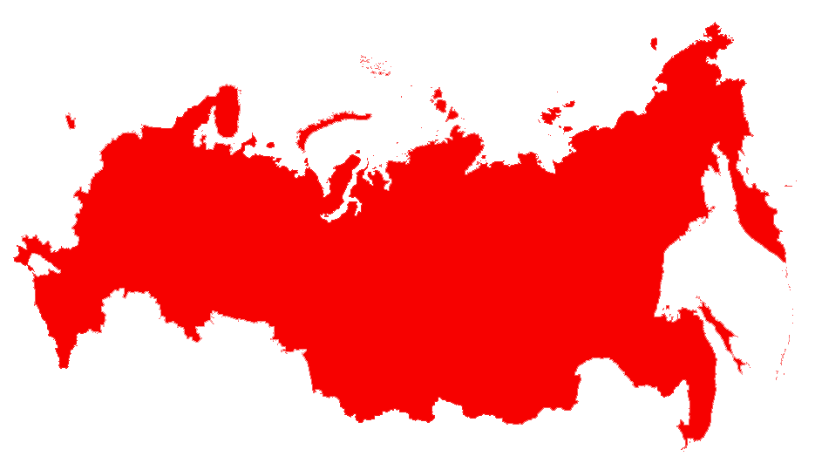






































ВГУИТ –
технический университет, специализирующийся на кадровом и научно-технологическом обеспечении пищевой и химической промышленности России и Воронежской области
НАШИ ПАРТНЕРЫ:
2
Москва
Воронеж
Краснодар
Кемерово
ВОРОНЕЖСКИЙ
ГОСУДАРСТВЕННЫЙ УНИВЕРСИТЕТ ИНЖЕНЕРНЫХ ТЕХНОЛОГИЙ
более 200 крупнейших работодателей РФ

Slide 3







ВГУИТ сегодня
3
специалитет
УРОВНИ
ОБРАЗОВАНИЯ
СПО
бакалавриат
ФОРМЫ
ОБРАЗОВАНИЯ
очная
заочная
магистратура
аспирантура
очно-заочная
пищевые и биотехнологии
биоинженерия
ветеринария
пищевая инженерия,
проектирование
и системы жизнеобеспечения
+
+
+
1000
70
7700
бюджетных
мест ежегодно
образовательных программ
обучающихся
технологический
факультет
инженерно-технический факультет
+
+
3
200
20
ФАКУЛЬТЕТЫ
%
IT
программирование
информационная безопасность
химия и химическая технология,
экоинжиниринг и производственная безопасность
дополнительные квалификации за период обучения
предприятий-партнеров
снижение стоимости обучения
ФАКУЛЬТЕТЫ
факультет информатики и управления в техно-логических системах
25
100
факультет экологии
и химической технологии
+
1400
+
отраслевых лабораторий
творческих и спортивных объединений
мест в общежитии
гостеприимство и управление качеством экономика
управление
финансы
программы среднего профессионального образования
+
+
55
180
Занятия
ведут
факультет среднего профессионального образования
докторов наук
кандидатов наук
факультет экономики и управления

Slide 4


«Для обеспечения технологического лидерства в ближайшие годы предстоит активизировать формирование отечественной технологической и производственной базы».
М. Мишустин
7
Национальный проект
«Новые материалы и химия»
Федеральные проекты
Технологическое лидерство
Развитие производства химической продукции
Развитие производства композиционных материалов
Импортозамещение критической промышленной биотехнологической продукции
Кадровое и научно-технологическое обеспечение
Развитие отрасли редких и редкоземельных металлов
ВОРОНЕЖСКИЙ
ГОСУДАРСТВЕННЫЙ УНИВЕРСИТЕТ ИНЖЕНЕРНЫХ ТЕХНОЛОГИЙ
vsuet.ru

Slide 5
СТРАТЕГИЧЕСКАЯ ЦЕЛЬ ПРОГРАММЫ РАЗВИТИЯ –
ТРАНСФОРМАЦИЯ УНИВЕРСИТЕТА
8
ВГУИТ 2023
ВГУИТ 2032
Региональный университет, ориентированный на традиционные отрасли экономики региона
Отраслевой университет национального значения с опережающей подготовкой инженерных кадров для высокотехнологичных компаний
подготовка кадров для химической и пищевой отраслей
содействие трансферу технологий
точечная разработка перспективных наукоемких технологий
участие в программах социально- экономического развития Российской Федерации и Воронежской области
подготовка инженеров высшего уровня с нулевым временем адаптации
широкие возможности для эффективной реализации исследовательской и внедренческой деятельности по приоритетам научно-технологического развития России
результативное взаимодействие с властью, бизнесом и обществом в деле повышения качества жизни и уровня социального благополучия населения Российской Федерации и Воронежской области
KPI 2032
+
9 900 чел.
25 %
общее количество обучающихся по основным образовательным программам на всех формах обучения
8
%
2,5 раза
доля иностранных обучающихся
ИНЖЕНЕРНЫЕ КАДРЫ
350 млн руб.
+
ВГУИТ
Действующие предприятия
Высоко
технологичные компании
2,5 раза
ВГУИТ
65
общий объем НИОКР
+
1,5 балла
воспроизводство существующих практик
2,5 тыс. руб.
средний балл ЕГЭ
+
2,0 раза
инженерные кадры нового поколения
знания
технологии
объем доходов от результатов интеллектуальной деятельности на 1 НПР
студент ВЫПУСКНИК
помощник специалиста специалист
студент СТАЖЕР помощник специалиста
ВОРОНЕЖСКИЙ
ГОСУДАРСТВЕННЫЙ УНИВЕРСИТЕТ ИНЖЕНЕРНЫХ ТЕХНОЛОГИЙ
ВЫПУСКНИК инженер-лидер

Slide 6









9
Прогрессивные инженерные школы (ПИШ ВГУИТ):
интеграция образования, науки и производства как драйвер изменений
ПИШ 1
ПИШ 3 «Химические инновационные технологии»
МолИнТех
ХимИнТех
ПИШ 2
АгроИнТех
Приоритетное научное направление: Модификация полимеров для улучшения эксплуатационных характеристик изделий на их основе
ПИШ 4
Образовательные программы | Химическая технология | 21 чел.
 | Энерго- и ресурсосберегающие процессы в химической технологии, нефтехимии и биотехнологии | 6 чел.
ПродИнТех
vsuet.ru

Slide 7

ОТЛИЧИТЕЛЬНЫЕ ХАРАКТЕРИСТИКИ ПИШ ВГУИТ
10
Новые подходы к взаимодействию с индустриальными партнерами
Практико-ориентированность, масштабный переход подготовки инженерных кадров на проектный подход
Индивидуальные образовательные траектории с усиленной подготовкой обучающихся в области ИКТ-технологий
Синхронизация подготовки инженерных кадров нового поколения с потребностями каждого индустриального партнера из числа ведущих предприятий Воронежской области
vsuet.ru
ВОРОНЕЖСКИЙ
ГОСУДАРСТВЕННЫЙ УНИВЕРСИТЕТ ИНЖЕНЕРНЫХ ТЕХНОЛОГИЙ

Slide 8
ОСОБЕННОСТИ ОБРАЗОВАТЕЛЬНЫХ ПРОГРАММ ПИШ ВГУИТ
11
ВКР
Весь период обучения
формирование базовых профессиональных навыков
решение инженерных задач в условиях, приближенных к реальной практике
профессиональное самоопределение студентов
развитие ключевых профессиональных навыков
Тематика ВКР по заказу
ПАО «Сибур Холдинг»
1
2
3
4/5
Введение в профессиональную деятельность
Сырьевая база производств синтетического каучука
Спецоборудование производств органического синтеза и синтетического каучука
Цифровизация и автоматизация химико-технологических процессов
Получение дополнительных квалификаций, рабочих профессий (кафедры, ИДО ВГУИТ); проектное обучение; выполнение курсовых работ/проектов по темам работодателя
vsuet.ru
ВОРОНЕЖСКИЙ
ГОСУДАРСТВЕННЫЙ УНИВЕРСИТЕТ ИНЖЕНЕРНЫХ ТЕХНОЛОГИЙ
Notes:
been the industry's standard dummy text ever since the 1500s,

Slide 9
ФОРМИРОВАНИЕ КОМПЕТЕНТНОСТНОГО ПРОФИЛЯ ВЫПУСКНИКА ПИШ
13
Темы НИОКР «ХимИнТех ВГУИТ»
1) Повышение эффективности очистки сточных вод
2) Разработка бутадиеновых и бутадиен-стирольных каучуков эмульсионной и растворной полимеризации, включающих в состав рецикловое и биосырье.
3) Разработка технических решений по рациональному использованию сырья и расширению областей применения каучуков и ТЭП
Выпускник ВГУИТ – химик-технолог с мультикомпетенциями механика, автоматчика,
ИТ-специалиста и руководителя проекта
Сетевой междисциплинарный подход в высшем образовании
Интенсивная практика по решению прикладных инженерных и технологических задач
Сфокусированная научно-исследовательская и проектная деятельность
ФГОС ВО
Требования ключевого работодателя
Профессиональный стандарт , должностные инструкции инженера
ВОРОНЕЖСКИЙ
ГОСУДАРСТВЕННЫЙ УНИВЕРСИТЕТ ИНЖЕНЕРНЫХ ТЕХНОЛОГИЙ
vsuet.ru
ВОРОНЕЖСКИЙ
ГОСУДАРСТВЕННЫЙ УНИВЕРСИТЕТ ИНЖЕНЕРНЫХ ТЕХНОЛОГИЙ

Slide 10



ФУНКЦИОНИРОВАНИЕ ПРОГРЕССИВНОЙ ИНЖЕНЕРНОЙ ШКОЛЫ «ХимИнТех»
14
1
ЭТАП
Создание рабочей группы
Изменения учебного плана
18.03.01 «Химическая технология» (часть)
Наименование дисциплины в действующем плане | Альтернативная дисциплина ПИШ | Объем ЗЕ | Закрепляемая кафедра
Основные производства отрасли | Введение в профессиональную деятельность | 1 сем, 3 з.е | На базе ВСК
Технология подготовки сырья для неорганических производств | Сырьевая база производств синтетического каучука | 3 сем, 3 з.е | На базе ВСК
Основы проектирования и оборудование в производстве неорганических веществ | Спецоборудование производств органического синтеза и синтетического каучука | 6 сем, 4 з.е | На базе ВСК
Основы технологии косметических средств | Технические свойства каучуков общего назначения | 8 сем, 3 з.е | ТОСиПП, частично на базе ВСК
Химия и технология биологически активных соединений | Химия и технология растворных каучуков и ТЭП | 6,7 сем, 9 з.е | ТОСиПП
Химическая технология неорганических веществ | Химия и технология эмульсионных каучуков и латексов | 7, 8 сем, 11 з.е | ТОСиПП
Рачинский А.В., советник по совершенствованию производства
Емельянов С.М., главный технолог
Корнева Н.В., бизнес-партнер службы директора по управлению персоналом
Чурилина Е.В., к.х.н., доцент кафедры ТОСиПП, руководитель
Карманова О.В., д.т.н., зав. кафедрой ТОСиПП, научный руководитель
Лыгина Л.В., начальник ЦУКО, к.т.н., доцент кафедры НХиХТ
Москалев А.С., к.т.н., доцент кафедры ТОСиПП
Студеникина Л.Н., к.т.н., доцент кафедры ПЭиТБ
Разработка алгоритма работы ПИШ
Модернизация учебного плана
Корректировка и разработка новых учебно-методических комплексов дисциплин
Подготовка документов по образовательной программе
11 дисциплин - модернизация
ВОРОНЕЖСКИЙ
ГОСУДАРСТВЕННЫЙ УНИВЕРСИТЕТ ИНЖЕНЕРНЫХ ТЕХНОЛОГИЙ
vsuet.ru
ВОРОНЕЖСКИЙ
ГОСУДАРСТВЕННЫЙ УНИВЕРСИТЕТ ИНЖЕНЕРНЫХ ТЕХНОЛОГИЙ

Slide 11

ФУНКЦИОНИРОВАНИЕ ПРОГРЕССИВНОЙ ИНЖЕНЕРНОЙ ШКОЛЫ «ХимИнТех»
15
Алгоритм работы
2024-2025 уч. год
Оформление трудового договора с предприятием партнера на условиях стажерства с условием 1 дня в неделю занятий на АО «ВСК»
(31.08.2024)
Разделы дисциплины
«Введение в профессиональную деятельность»
№ п/п | Наименование раздела дисциплины (1 семестр) | Лекции, час | ЛЗ, час | СРО, час
1 | Единая интегрированная цепочка компании «СИБУР» | 2 | 2 | 4
2 | Производство синтетических каучуков и термоэластопластов | 4 | 10 | 7
3 | Энергообеспечение основного производства | 3 | 8 | 7
4 | Очистка воздушных выбросов | 2 | 2 | 4
5 | Очистка химически загрязнённой воды (ХЗВ) | 2 | 6 | 6
6 | Готовая продукция АО «Воронежсинтезкаучук» | 2 | 2 | 4
Подача документов абитуриентом
(июнь-июль 2024 г)
Начало обучения с оплатой стажерства
(стипендия не менее 10 тыс. руб.)
с 01.09.2024 г
пройдена
Промежуточная аттестация на предприятии (тестирование)
февраль 2025 г
не пройдена
Продолжение стажерства
(с 05.02.2025 до следующего тестирования)
Отчисление из ПИШ, переход на обычный план обучения
Реализуется на базе
ВОРОНЕЖСКИЙ
ГОСУДАРСТВЕННЫЙ УНИВЕРСИТЕТ ИНЖЕНЕРНЫХ ТЕХНОЛОГИЙ
vsuet.ru
ВОРОНЕЖСКИЙ
ГОСУДАРСТВЕННЫЙ УНИВЕРСИТЕТ ИНЖЕНЕРНЫХ ТЕХНОЛОГИЙ

Slide 12
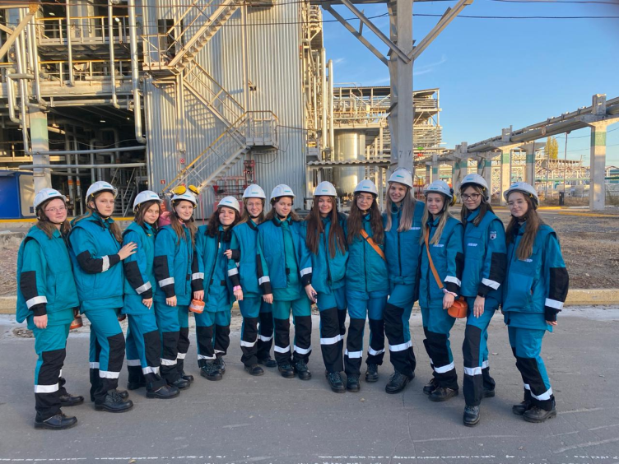
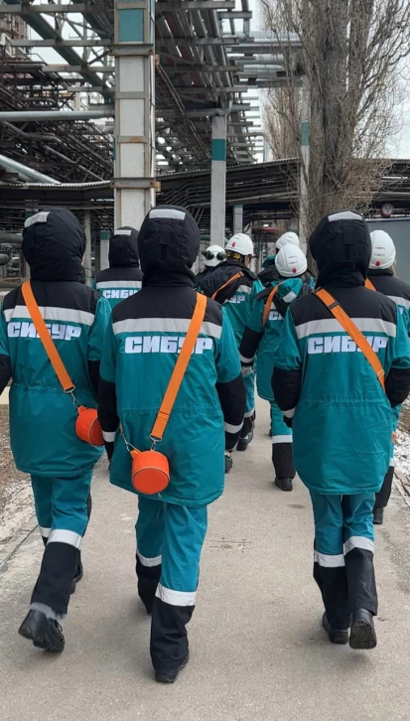
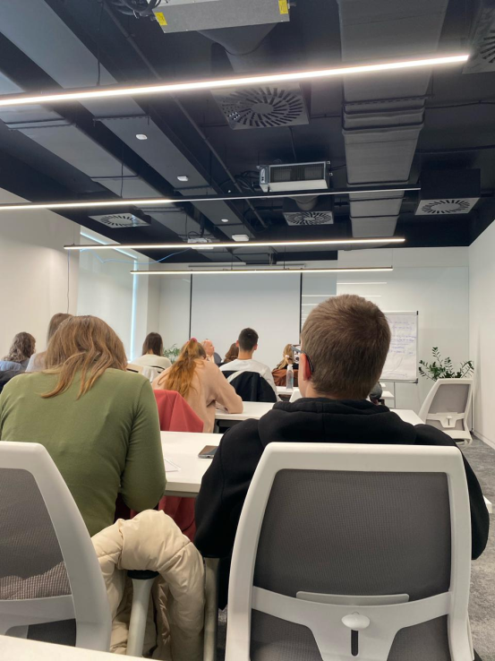

ФУНКЦИОНИРОВАНИЕ ПРОГРЕССИВНОЙ ИНЖЕНЕРНОЙ ШКОЛЫ «ХимИнТех»
15
2 ЭТАП
Начало обучения групп
Х-243 (21 человек), Х-245 (6 человек)
3 ЭТАП
Дополнительная квалификация
Рабочая профессия
«Оператор технологических установок»
20 человек
(ноябрь-декабрь 2024 г.)
4 ЭТАП
Научно-исследовательская работа
Изучение проблематики ВСК
Определение проектов актуальных для ВСК
Формирование научных групп
Закрепление наставника
Рачинский А.В.
ВОРОНЕЖСКИЙ
ГОСУДАРСТВЕННЫЙ УНИВЕРСИТЕТ ИНЖЕНЕРНЫХ ТЕХНОЛОГИЙ
vsuet.ru
ВОРОНЕЖСКИЙ
ГОСУДАРСТВЕННЫЙ УНИВЕРСИТЕТ ИНЖЕНЕРНЫХ ТЕХНОЛОГИЙ

Slide 13



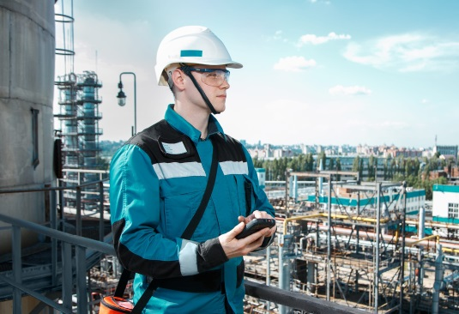
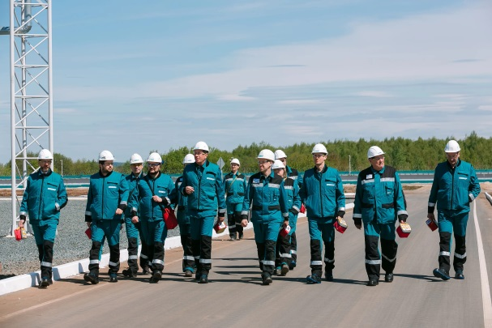
ФУНКЦИОНИРОВАНИЕ ПРОГРЕССИВНОЙ ИНЖЕНЕРНОЙ ШКОЛЫ «ХимИнТех»
16
5 ЭТАП
Наращивание человеческого капитала
6 ЭТАП
Усиление интеллектуальных ресурсов
Кадры с нулевым временем адаптации
Увеличение количества занятий на ВСК
Реализация учебного плана
Обучение сотрудников ВСК по программам высшего образования
Стажировки ППС на ВСК
Прохождение всех видов практик на ВСК
Дополнительное профессиональное образование (повышение квалификации, переподготовка)
Дополнительные квалификации
Научно-исследовательские разработки
Тематики КР, КП по актуальным проектам ВСК
Выпускная квалификационная работа по ВСК
Подготовка научных кадров (программы аспирантуры)
Кадровый резерв
ВОРОНЕЖСКИЙ
ГОСУДАРСТВЕННЫЙ УНИВЕРСИТЕТ ИНЖЕНЕРНЫХ ТЕХНОЛОГИЙ
vsuet.ru
ВОРОНЕЖСКИЙ
ГОСУДАРСТВЕННЫЙ УНИВЕРСИТЕТ ИНЖЕНЕРНЫХ ТЕХНОЛОГИЙ

Slide 14






МАСШТАБИРОВАНИЕ МОДЕЛИ ПРОГРЕССИВНОЙ ИНЖЕНЕРНОЙ ШКОЛЫ «ХимИнТех»
17
ШКОЛА
СПО
УНИВЕРСИТЕТ
11 кл.
10 кл.
9 кл.
8 кл.
ПАРТНЕРЫ
ПИШ
ХимИнТех
ОТБОР
ОТБОР
Обеспечение технологического развития компаний посредством постуниверситетского карьерного сопровождения выпускников
Формирование профориентационных хабов в местах присутствия индустриальных партнеров
ПРАКТИКО-ОРИЕНТИРОВАННОЕ ИНЖЕНЕРНОЕ ОБРАЗОВАНИЕ
Формирование инженерных классов
Привлечение школьников к выполнению реальных инженерных проектов
Развитие школ юных исследователей
РЕГИОН
Построение эффективных каналов взаимодействия с выпускниками
ИНЖЕНЕРНО-ТЕХНИЧЕСКАЯ
ПРОФНАВИГАЦИЯ ШКОЛЬНИКОВ
ПРОГРАММЫ ЗАКРЕПЛЕНИЯ ВЫПУСКНИКОВ НА ТЕРРИТОРИИ РЕГИОНА
3-я миссия ВГУИТ
Внедрение проектов, в которых выпускники являются партнерами, в том числе программ менторства
ВОРОНЕЖСКИЙ
ГОСУДАРСТВЕННЫЙ УНИВЕРСИТЕТ ИНЖЕНЕРНЫХ ТЕХНОЛОГИЙ
vsuet.ru

Slide 15
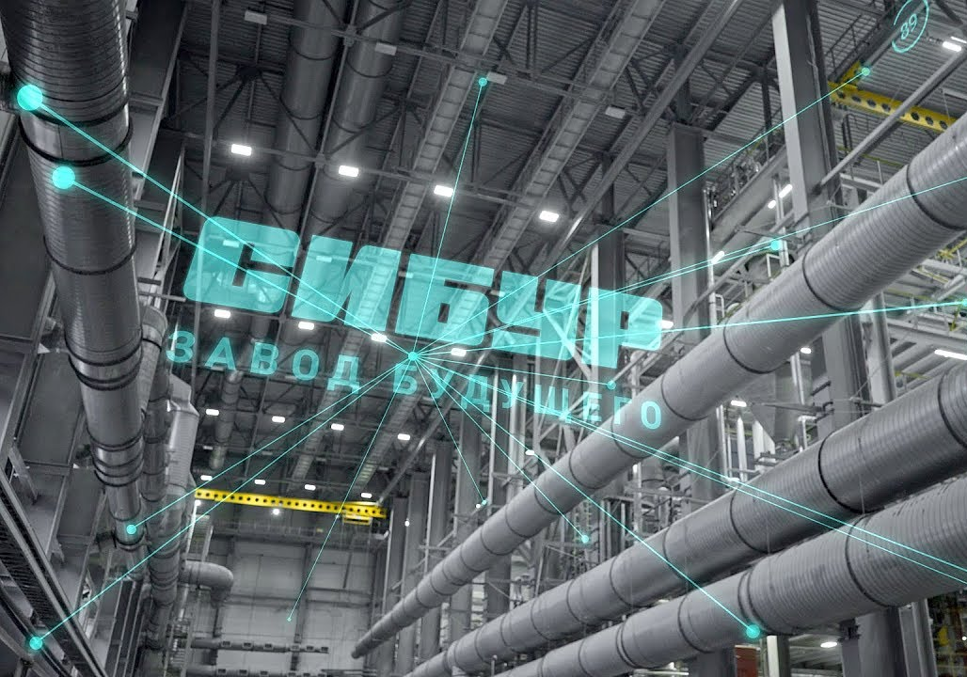

18
1. Продолжение существующих цепочек переработки.
2. Продукция малотоннажной химии для ключевых отраслей.
3. Химическая вторичная переработка.
4. Разработка новых продуктов для отраслей экономики (эпоксидные смолы, конструкционные пластики, изоцианаты).
НАУКА
1. Разработка технических решений по рациональному использованию сырья и расширению областей применения каучуков и ТЭП.
2. Повышение эффективности очистки сточных вод от фенолов, сульфатов, хлоридов, нефтепродуктов.
3. Разработка эффективных технологий выделения йода и хлорида лития на локальных установках очистки сточных вод.
4. Разработка рецептурных решений для применения каучуков ВСК в шинах и РТИ с целью импортозамещения.
5. Развитие применений бутадиен-стирольных блок-сополимеров в различных отраслях: разработка рецептур, поиск и проработка идей.
ВОРОНЕЖСКИЙ
ГОСУДАРСТВЕННЫЙ УНИВЕРСИТЕТ ИНЖЕНЕРНЫХ ТЕХНОЛОГИЙ
vsuet.ru

Slide 16



1
19
ВЕКТОРЫ РАЗВИТИЯ
ВГУИТ –
отраслевой университет национального значения с опережающей подготовкой инженерных кадров с нулевым временем адаптации для технологического лидерства страны в направлении новые материалы и химия
ВГУИТ –
стратегический партнер
2
Совершенствование инфраструктуры, обеспечивающей эффективное функционирование
ВГУИТ
ВОРОНЕЖСКИЙ
ГОСУДАРСТВЕННЫЙ УНИВЕРСИТЕТ ИНЖЕНЕРНЫХ ТЕХНОЛОГИЙ

Slide 17






1
Уникальные образовательные программы для
20
Архитектура карьерного маршрута
Кросс-функциональный специалист «под ключ»
СПО
Бакалавриат
Специалитет
Магистратура
Аспирантура
ДПО
Опережающая подготовка кадров для химической отрасли
ВОРОНЕЖСКИЙ
ГОСУДАРСТВЕННЫЙ УНИВЕРСИТЕТ ИНЖЕНЕРНЫХ ТЕХНОЛОГИЙ
vsuet.ru

Slide 18


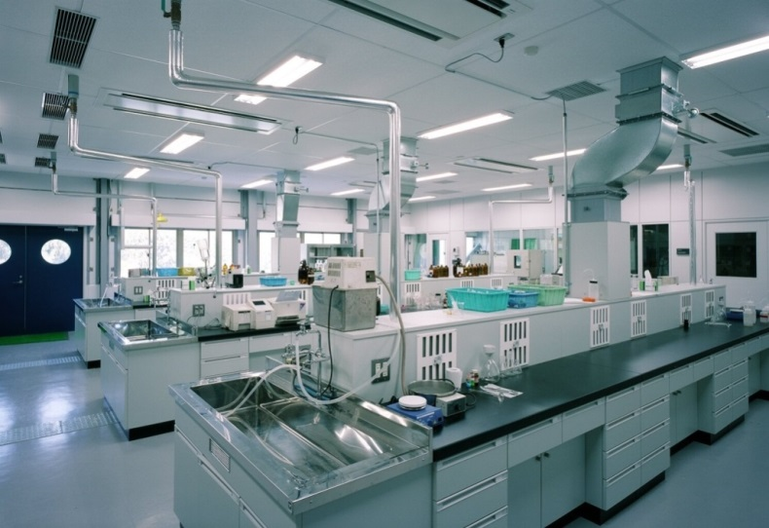
2
Исследовательский центр «Перспективные полимерные материалы и композиты» совместно с
21
Разработка прорывных отечественных технологий в области создания полимерных композиционных материалов, обеспечивающих импортозамещение и технологический суверенитет страны
Решение производственных задач для наращивания индустриализации региона
Решение научно-технологических задач для
ВОРОНЕЖСКИЙ
ГОСУДАРСТВЕННЫЙ УНИВЕРСИТЕТ ИНЖЕНЕРНЫХ ТЕХНОЛОГИЙ
vsuet.ru

